Slide 1
Kính chào quý thầy cô
và các em!

Slide 3
Câu 1: Tên tác phẩm Truyền kì mạn lục của Nguyễn Dữ có nghĩa là?
A. Tập sách ghi chép những điều kì lạ được lưu truyền.
B. Tập sách ghi chép những điều hoang đường
C. Tập sách ghi chép những điều có thật
D. Tập sách ghi chép lịch sử

Slide 4
Câu hỏi 2 : Truyền kì mạn lục a đời vào thế kỉ nào?
A. XIV
B. XV
C. XVI
D. XVII

Slide 5
Câu hỏi 3: Trong Chuyện chức phán sự đền Tản Viên của Nguyễn Dữ, Ngô Tử Văn đốt đền vì lí do gì?
A. Vì không mê tín dị đoan
B. Vì muốn giúp đỡ Thổ Công
C. Vì muốn thể hiện thái độ cao ngạo
D. Vì muốn diệt trừ kẻ giả danh, tác quái hại dân

Slide 6
Câu hỏi 4: Nét tính cách nổi bật nhất của nhân vật Tử Văn?
A. Ngất ngưởng, khinh bạc
B. Cương trực, khẳng khái
C. Điềm tĩnh, tự tin
D. Tài hoa hào hiệp

Slide 7
Câu hỏi 5: Trong Chuyện chức phán sự đền Tản Viên của Nguyễn Dữ, chi tiết nào đóng vai trò làm nền cho việc triển khai hàng loạt các chi tiết hoang đường kì ảo?
A. Bách Hộ đòi Tử Văn dựng trả ngôi đền
B. Tử Văn khó chịu, sốt nóng, sốt rét sau khi đốt đền
C. Qủy Dạ Xoa dẫn Tử Văn xuống âm phủ
D. Thổ Công đến nói với Tử Văn sự thật

Slide 8
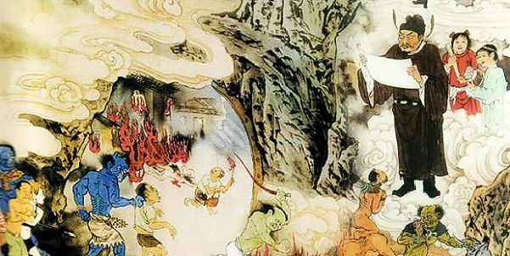

Slide 9
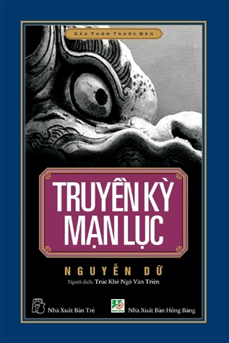
Cấu trúc bài học
Tìm hiểu chung
Đọc - hiểu văn bản
Tổng kết
Củng cố

Slide 10
II. Đọc - hiểu văn bản
2. Cuộc đấu tranh giành lại công lí ở Minh Ti
Bách hộ họ Thôi | Diêm Vương | Tử Văn
Kiện Tử văn ở Minh ti Đổi giọng nhân nghĩa a Bị nhốt vào ngục Cửu U. | Quát mắng Tử Văn, bênh vực hồn ma. Cử người đến đền Tản viên lấy chứng thực. Mắng, trừng phạt hồn ma và ban thưởng cho Tử Văn. | Không run sợ, cứng cỏi minh oan a Đề nghị Diêm Vương đến đền Tản Viên xác minh. a Được ban thưởng giữ chức Phán Sự Tản Viên.

Slide 11
II. Đọc - hiểu văn bản
Ý nghĩa của câu chuyện
+ Chính nghĩa đã thắng gian tà. Đây là quan niệm của nhân dân trong các truyện cổ dân gian.
+ Khẳng định nhân cách cứng cỏi của kẻ sĩ đương thời, trọng công lí, luôn đấu tranh cho chính nghĩa
+ Thế lực thần linh ma quỷ cũng phần nào phản ánh thế lực cường quyền, phong kiến bè phái đương thời sách nhiễu, hà hiếp nhân dân.

Slide 12
II. Đọc - hiểu văn bản
3. Nhân vật Tử Văn nhận chức phán sự đền Tản Viên
- Bằng chính nghĩa và sự dũng cảm đấu tranh cho chính nghĩa, Ngô Tử Văn đã:
+ Diệt trừ tai họa do sự “hưng yêu tác quái” của hung thần, đem lại an lành cho nhân dân.
+ Làm sáng tỏ nỗi oan ức, phục hồi danh vị cho Thổ Công nước Việt
+ Trở thành người đảm nhiệm trọng trách giữ gìn công lí hay là biểu tượng của công lí, chính nghĩa được bất tử hoá…

Slide 13
II. Đọc - hiểu văn bản
3. Nhân vật Tử Văn nhận chức phán sự đền Tản Viên
* Ý nghĩa:
+ Minh chứng cho quy luật tất yếu cái Thiện sẽ thắng cái ác, chính nghĩa sẽ thắng gian tà…
+ Tạo niềm tin cho con người, đề cao khát vọng trừ ác, trừ tà…

Slide 14
II. Đọc - hiểu văn bản
4. Lời bình cuối chuyện
“Than ôi! Người ta thường nói:“Cứng quá thì gãy”. Kẻ sĩ chỉ lo không cứng cỏi được, còn gãy hay không là việc của trời. Sao lại đoán trước là sẽ gãy mà chịu đổi cứng ra mềm?
Ngô Tử Văn là một chàng áo vải. Vì cứng cỏi cho nên dám đốt cháy đền tà, chống lại yêu ma, làm một việc hơn cả thần và người. Bởi thế được nổi tiếng và được giữ chức vị ở Minh ti, thật là xứng đáng. Vậy kẻ sĩ, không nên kiêng sợ sự cứng cỏi.”

Slide 15
II. Đọc - hiểu văn bản
4. Lời bình cuối chuyện
Kết thúc Chuyện chức phán sự đền Tản Viên thể hiện một cách sâu sắc triết lí dân gian ở hiền gặp lành, ở ác gặp ác.
Lòng cảm phục và thái độ ngợi ca của Nguyễn Dữ đã được thể hiện một cách trực tiếp trong lời bình ngay sau kết thúc truyện. Theo ông, con người sống trên đời không sợ "cứng quá thì gãy" mà chỉ sợ không thể cứng được. Ngô Tử Văn - một kẻ sĩ nước Việt là người luôn giữ cho mình sự cứng cỏi để vượt qua mọi thế lực phi nghĩa.

Slide 16
II. Đọc - hiểu văn bản
4. Lời bình cuối chuyện
Thảo luận nhóm (5 phút)
Nhiệm vụ: Đọc lại đoạn lời bình cuối chuyện và trả lời các câu hỏi đọc – hiểu.

Slide 17
II. Đọc - hiểu văn bản
4. Lời bình cuối chuyện
Chỉ ra phương thức biểu đạt chính của đoạn ngữ liệu trên?
Nếu nội dung chính?
Chỉ ra và nêu tác dụng của 1 biện pháp tu từ được sử dụng trong đoạn trích?
Sau khi đọc truyện, có bạn học sinh cho rằng: “Trong thực tế không nến sống “cứng cỏi” theo kiểu Ngô Tử Văn vì như vậy chỉ mang lại sự thệt thòi cho bản thân”. Anh/ chị có đồng ý với ý kiến đó không? Viết 1 đoạn văn ngắn từ 10 – 15 dòng để bày tỏ suy nghĩ của mình?

Slide 18
II. Đọc - hiểu văn bản
5. Nghệ thuật
a. Yếu tố kì ảo
- Chuyện thần linh - Chuyện ma quỷ - Chuyện con người chết đi sống lại…

Slide 19
II. Đọc - hiểu văn bản
5. Nghệ thuật
b. Yếu tố hiện thực
Lai lịch tên tướng giặc.
Chi tiết năm Giáp Ngọ 1417, Tử Văn nhận chức phán sự.
Hiện thực cõi âm đầy bất công… là sự phản ánh hiện thực nhức nhối, bất công, sự lộng hành của cái ác, cái xấu trong xã hội đương thời.

Slide 20
II. Đọc - hiểu văn bản
5. Nghệ thuật
c. Nghệ thuật kể chuyện giàu kịch tính
Chi tiết mở đầu: gây hồi hộp, chú ý. - Xung đột đi đến căng thẳng - Mở nút - Lời bình cuối truyện

Slide 21
III. Tổng kết
Giá trị nội dung
Ngợi ca nhân cách cao đẹp của kẻ sĩ: dũng cảm, khảng khái, cương trực.
Thể hiện niềm tin vào chính nghĩa.
2. Giá trị nghệ thuật
- Nghệ thuật kể chuyện hấp dẫn, giàu kịch tính của tác giả.

Slide 22
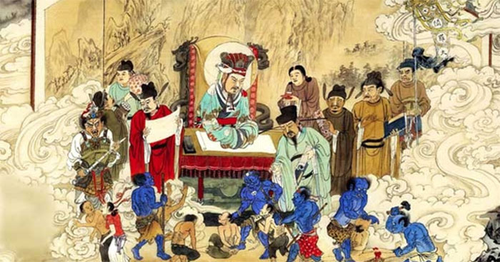
IV. Củng cố
Sân khấu hóa tác phẩm “Chuyện chức Phán sự đền Tản Viên”?

